Slide 1
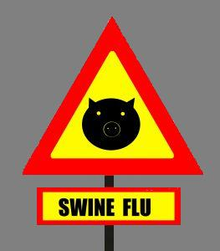
Forsjálum dugir fyrirvarinn!
Zapobieganiy infekcji swinskiej grypy.

Slide 2
H1N1
Wirus który powstal w polaczeniu swinskiej, ptasiej i ludzkiej grypy typu A.
Pierwszy przypadek zachorowan odnotowano w kwietniu’ 09 w Meksyku.
Pierwszy przypadek na Islandi odnotowano 23 maja 2009.
11 czewca, 2009 oglosono pandemie(szósty najwyzszy stopien zagrozenia)
Najnowsze informacje podaja,ze 51 osób jest nosicielem wirusa H1N1 na Islandi.
(dane od lekarza glównego z 31 czerwca 2009)

Slide 3
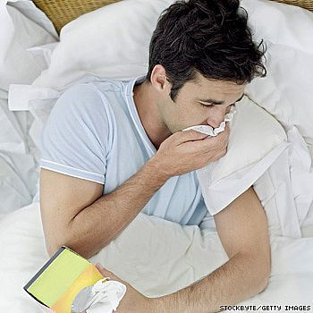
Objawy grypy H1N1
Objawy grypy:
Ból gardla
Wysoka goraczka
Suchy kaszel
Uczucie wyczerpania
Bóle mesniowe
Bóle kostno - stawowe
Ból glowy
Moze wystapic rowniez :
katar, nudnosci, biegunka lub wymioty czsami nawet sztywnosc,utrata przytomnosci,dezorientacja

Slide 4
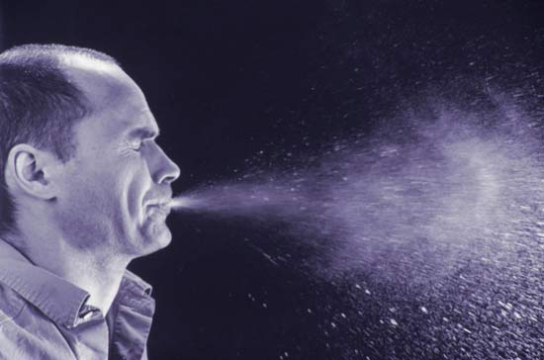
Czas zakazenia i droga przenoszenia
Od czasu zakazenia do pierwszych objawów czas wynosi 2 do 3 dni ale moze trwac nawet od 1 do 7 dni
Drogi zakazenia:
Poprzez kaszel(z odl. 4 metrów)
Poprzez kichanie(z odl. 4 metrów)
Poprzez rece – kontakt z chora
osoba lub otoczeniem , gdzie
przenosi sie wirus np.do oczu lub
jamy ustnej.

Slide 5
Zalecenia higieniczne!
Myj rece.
Badz w domu jezeli masz grype.
Uzywaj zawsze chusteczek do nosa jednorazowego uzytku.
Jezeli nie masz chusteczek zaslaniaj twarz reka jezeli chcesz kichnac lub kaszlec.
Wyrzucaj chusteczki prosto do kosza.

Slide 6
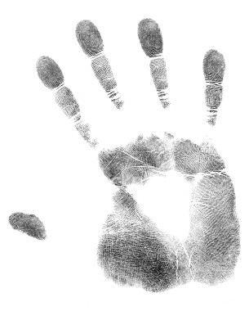
Czy Twoja higiena rak jest prawidlowa?
Kiedy nalezy myc rece?
Zawsze kiedy doszlo do kontaktu z osoba zakazona.
Rece nalezy myc w przypadku kaszlu lub kataru bez wzgledu na to czy uzywa sie chusteczki do nosa czy tez nie.
Jezeli wykonuje sie brudna prace i idzie do czystej.
Przed przystapieniem do innej pracy
np.szykowanie jedzenia.
Po zkonczeniu brudnej pracy.
Po zdjeciu rekawic.
Przed i po spozyciu posilkow.
Po wyjsciu z toalety.

Slide 7
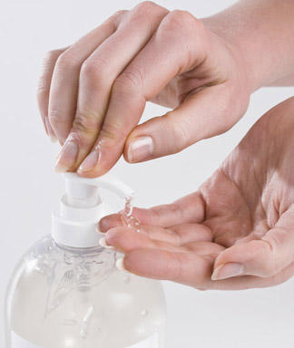
Szczególy dotyczace mycia rak!
Mycie
w celu usuniecia brudu,martwego naskórka oraz innych bakteri z rak.
Mydlo
rozpuszcza brud z rak i usuwa szkodliwe bakterie.
Ciepla woda
w celu splukania brudu z rak.

Slide 8
Technika mycia rak

Slide 9
Wykonuj higiene rak prawidlowo
Osusz rece po umyciu rak jednorazowym recznikiem i uzyj go do zakrecenia kranu.
Uzywaj rekawic podczas pracy.
Uzywaj czystych rekawic podczas kiedy zaczynasz robic cos innego.
Umyj/zdezynfekuj rece spirytusem po zdjeciu rekawic.
Uzywaj spirytus dezynfekcyjny przed kazdym przystapieniem do pracy i po jej zakonczeniu.
Powiadom przelozonego jezeli masz rane(y) na rekach.
Zabezpiecz rane(y) na rece(ch) lub tez w przypadku podejrzenia og zakazenie rany nalezy pobrac
wymaz z rany.

Slide 10
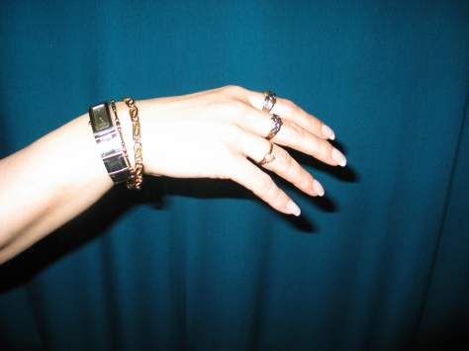
Co ma wplyw na nie dokladne mycie rak?
Bizutera,zegarek,bransoletki.
Pzedluzone paznokcie i malowane.
Rana,pekniecia naskórka.
Nie prawidlowe mycie rak.

Slide 11
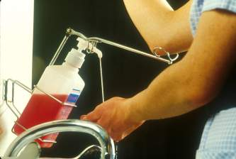
Dezynfekcja spirytusem!
Skuteczna metoda w celu zniszczenia bakteri.
Dezynfekcja spirytusem trwa krócej.
Nalezy myc rece mydlem i jednoczesnie dezynfekowac spirytusem w przypadku wykonywania brudnej pracy.
Nalezy uzywac lokcia do
pobrania mydla z dozownika jak
Pokazuje rysunek.

Slide 12
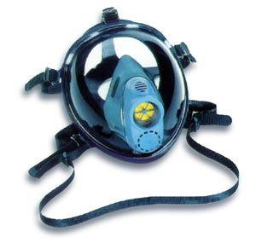
Maski ochronne
Badania wykazaly,ze maska ochronna nie chroni przed zrazeniem sie grypa.
Maska ochronna moze dac zludzenie , ze chroni przed grypa jednak njwieksze znaczenie ma higiena rak.
Tam gdzie nalezy uzywac masek ochronnych nalezy je zmieniac czesciej i wedlug zalecen.

Slide 13
Miejsce pracy
Dobre warunki do mycia rak.
Powinny byc reczniki jednorazowego
uzytku do wycierania rak a nie reczniki.
Spirytus z dozownikiem przy kazdym zlewie.
Powinny byc myte czesciej klamki od drzwi, windy,krany,wspólne klucze,kopiarki itp.
Nalezy podporzadkowac sie panujacym regulom dotyczacym higieny pracy.

Slide 14
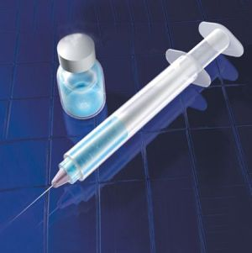
Zapobieganie
Szczepionka przeciwko grypie H1N1 pojawi sie na jesien dlatego kazdy powinien pomyslec sam jak uniknac zakazenia grypa.
Nalezy byc w domu w przypadku wymienionych objawwów i skontaktowac sie z lekarzem.
Przestrzegac higieny rak i jezeli sa dzieci w domu nauczyc je aby myly rece i przestrzegaly higieny.
Dobre zdrowie jest jak na wage zlota...............
Tlumaczyla Malgorzata Kntorska, pilegniarka Heilsuvernd.

